Slide 1
COVID-19: Fälle in Deutschland (Datenstand 19.03.2020, 0:00 Uhr)
 | Anzahl | Änderung zum Vortag
In SurvNet übermittelte Fälle | 10.999 | + 2.801 (34%)
Todesfälle | 20 | + 8
Betroffene Bundesländer | 16
Betroffene Landkreise | 393 | + 7
Notes:
https://www.ecdc.europa.eu/en/cases-2019-ncov-eueea

Slide 2
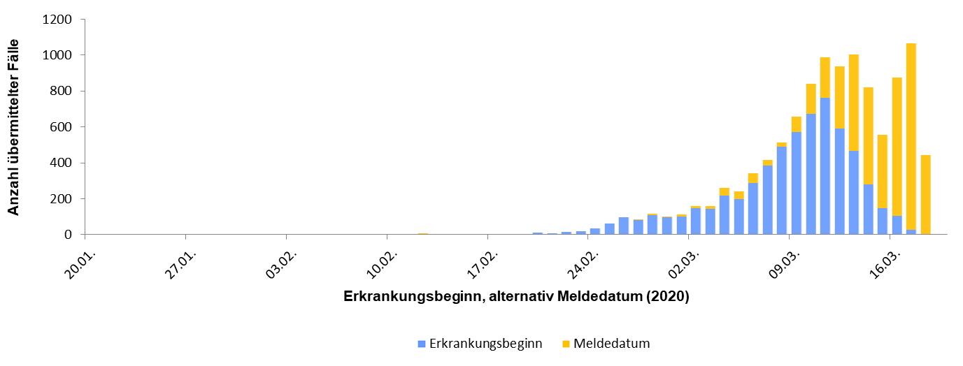
COVID-19: Epidemiologische Kurve in Deutschland
(Datenstand 19.03.2020, 0:00 Uhr)
Epidemiologische Kurve der 10.991 (Vortag: 8.194) der übermittelten COVID-19-Fälle in Deutschland nach vorliegendem Erkrankungsdatum- bzw. nach Meldedatum

Slide 3
COVID-19: Fälle in Deutschland (Datenstand 19.03.2020, 0:00 Uhr)
Bundesland | Elektronisch übermittelte Fälle
 | Anzahl | Differenz Vortag | Erkr./100.000 Einw. | Todesfälle
Baden-Württemberg | 2,155 | + 546 | 19.47 | 6
Bayern | 1,692 | + 449 | 12.94 | 8
Berlin | 573 | + 182 | 15.29 | 0
Brandenburg | 134 | + 42 | 5.33 | 0
Bremen | 80 | + 11 | 11.71 | 0
Hamburg | 432 | + 74 | 23.46 | 0
Hessen | 682 | + 250 | 10.88 | 0
Mecklenburg-Vorpommern | 98 | + 42 | 6.09 | 0
Niedersachsen | 669 | + 191 | 8.38 | 0
Nordrhein-Westfalen | 3,033 | + 661 | 16.91 | 6
Rheinland-Pfalz | 637 | + 163 | 15.59 | 0
Saarland | 99 | + 11 | 9.99 | 0
Sachsen | 275 | + 77 | 6.74 | 0
Sachsen-Anhalt | 140 | + 35 | 6.34 | 0
Schleswig-Holstein | 202 | + 43 | 6.97 | 0
Thüringen | 98 | + 24 | 4.57 | 0
Gesamt | 10,999 | + 2,801 | 13.23 | 20
Notes:
https://www.ecdc.europa.eu/en/cases-2019-ncov-eueea

Slide 4
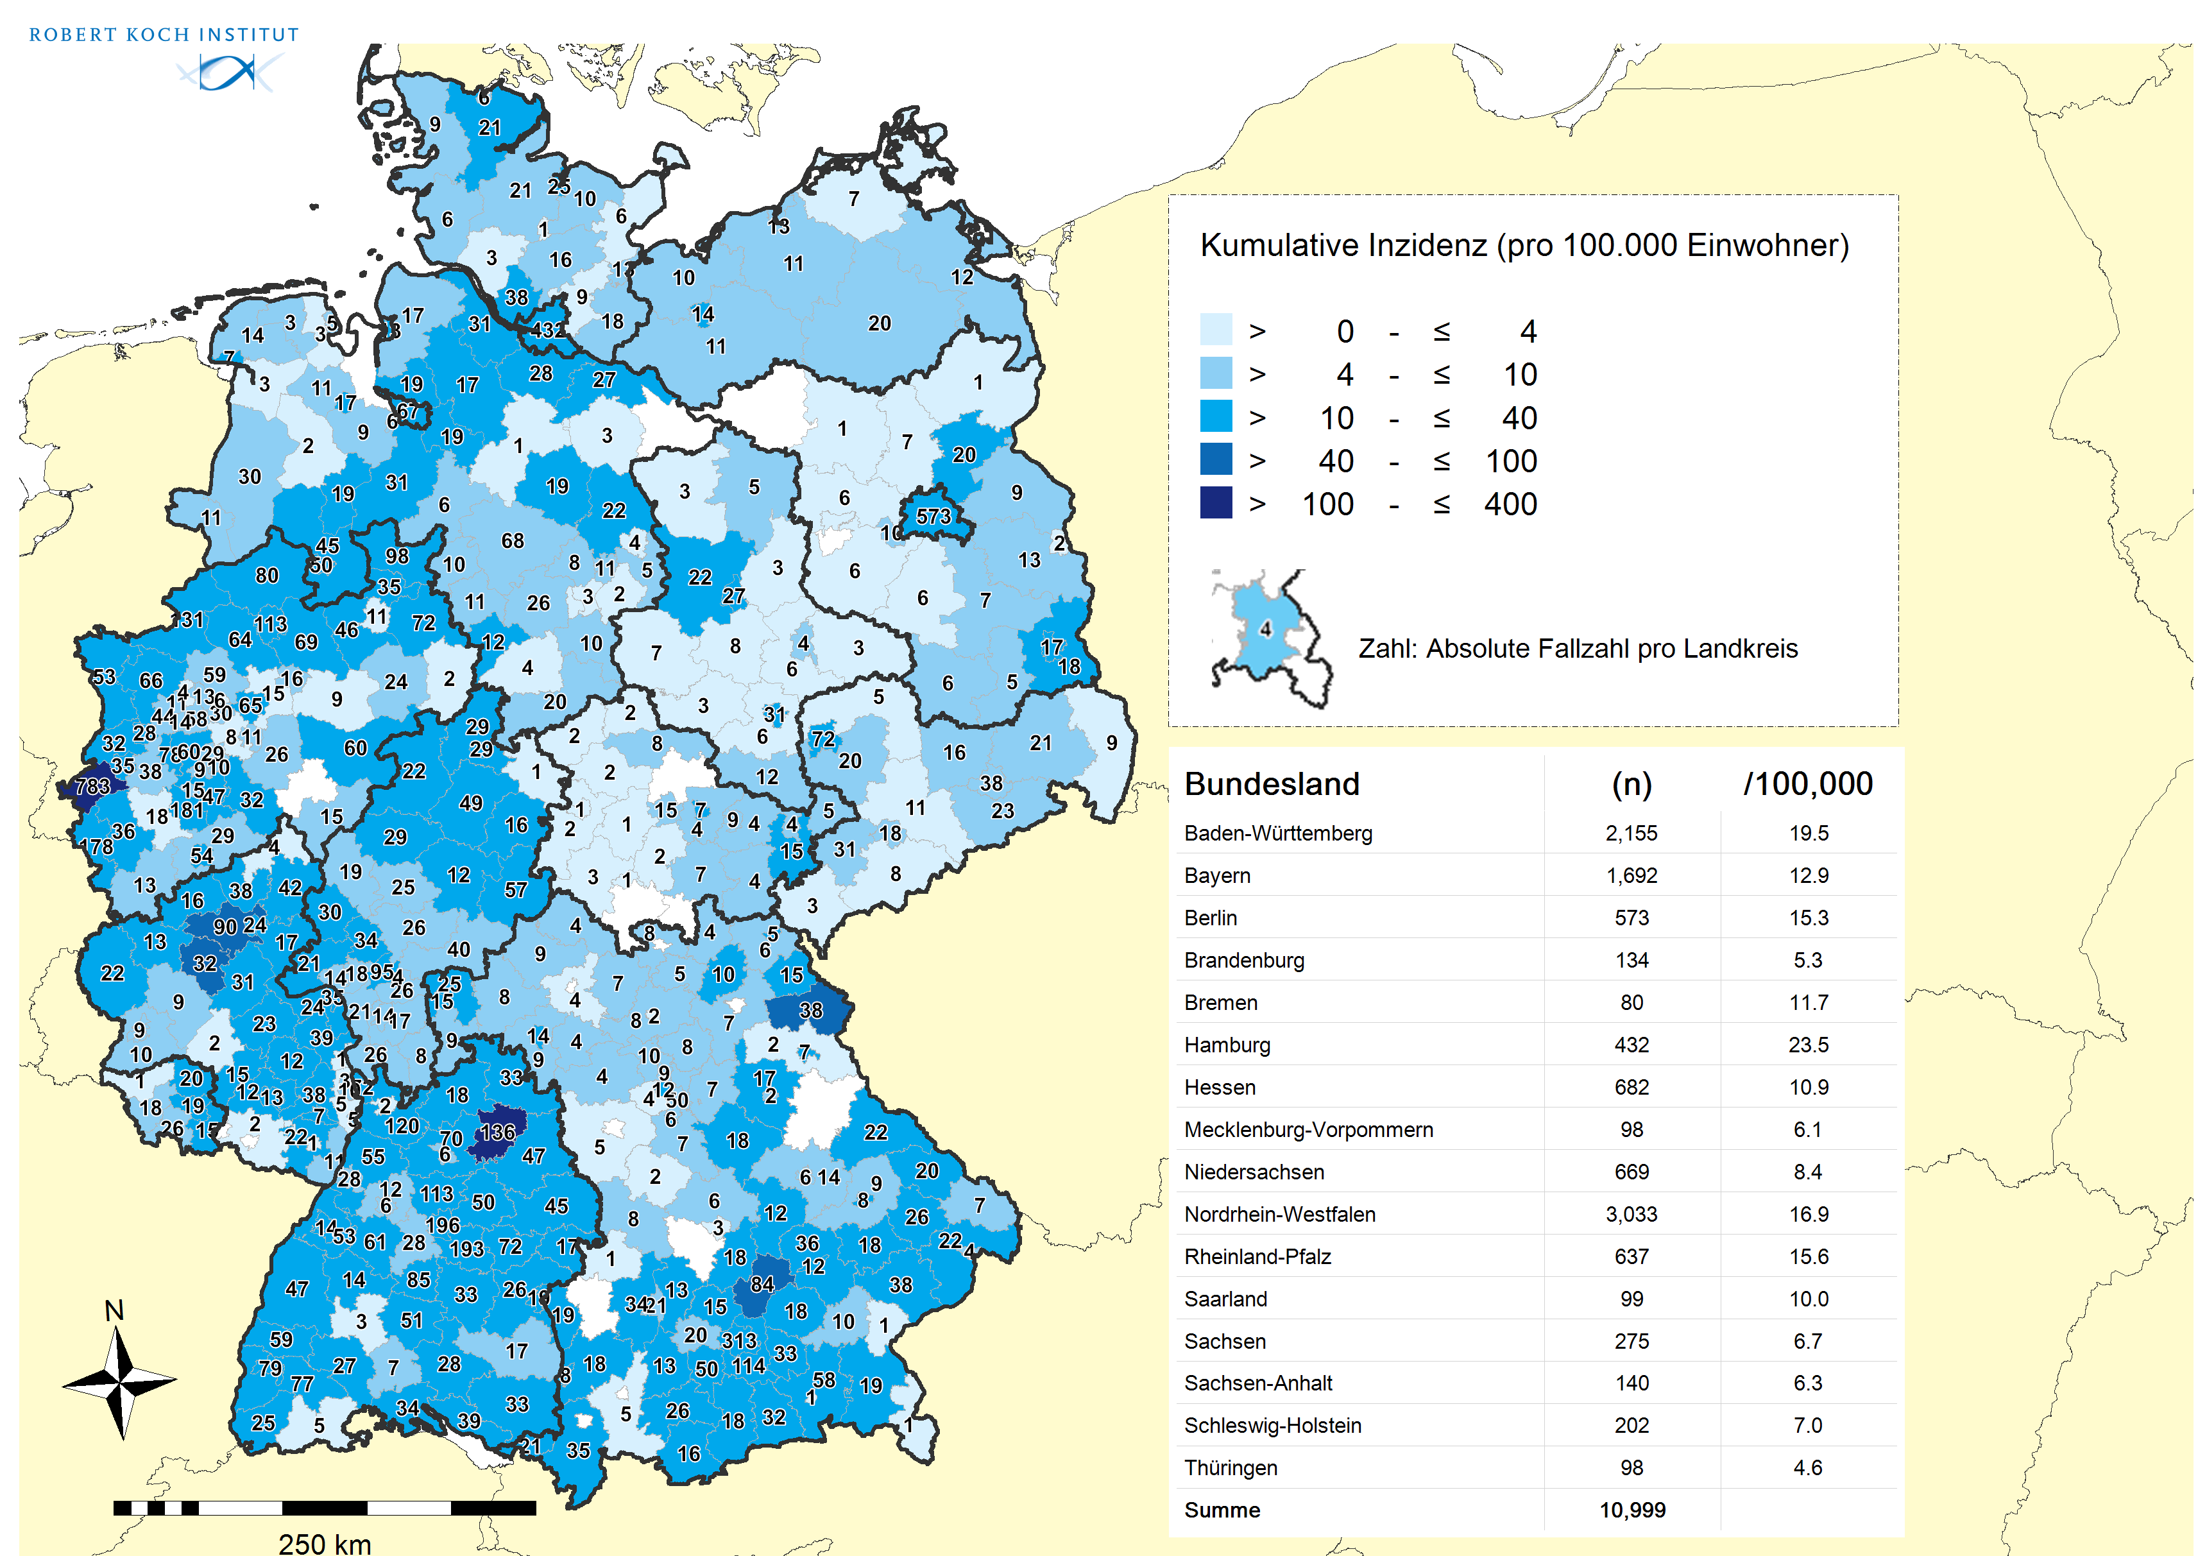
COVID-19: Geografische Verteilung in Deutschland (Datenstand 19.03.2020, 0:00 Uhr)

Slide 5
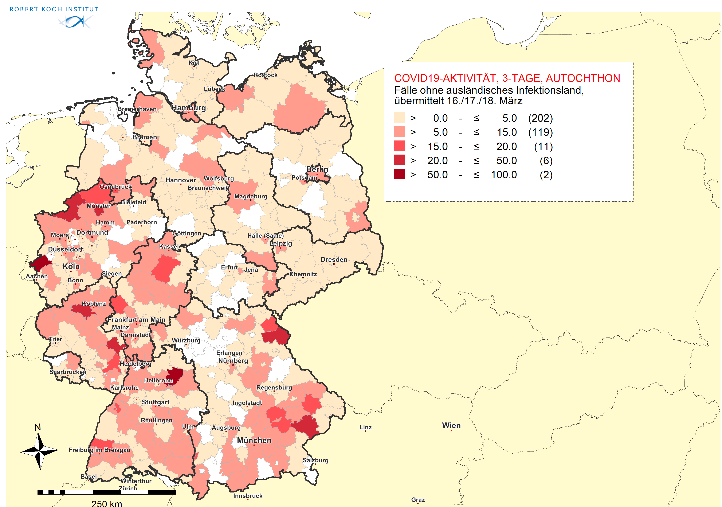
Update 16.-18. März: 8 LKs mit 3-Tages-Inzidenz >20 Fälle/100,000 Einw.
Spitzenreiter: Hohenlohekreis (88/100.000); Heinsberg (56/100.000)
Jeweils 20-28/100,000: LK Tirschenreuth, SK Münster; LK Alzey-Worms; LK Mayen-Koblenz; LK Borken; LK Rottal-Inn
Notes:
Jeweils 20-28/100,000: LK Tirschenreuth, SK Münster; LK Alzey-Worms; LK Mayen-Koblenz; LK Borken; LK Rottal-Inn

Slide 6
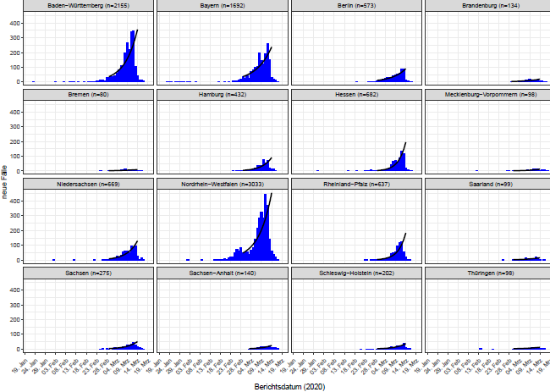
Trendanalyse der Bundesländer (Datenstand 19.03.2020, 0:00 Uhr; nach Erkrankungsdatum bzw. Meldedatum-Diagnoseverzug v. 5 Tagen)
Notes:
es wird Erkrankungsdatum verwendet wenn vorhanden ansonsten das Meldedatum minus 5 Tage (durschn. Meldeverzug)

Slide 7
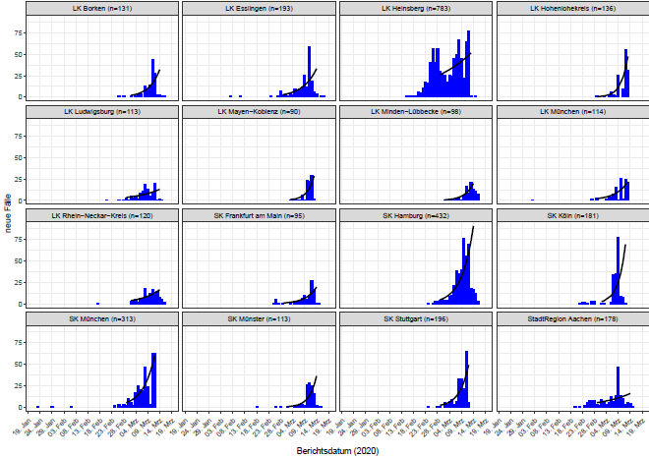
Trendanalysen der Kreise mit den meisten Fällen (Datenstand 19.03.2020, 0:00 Uhr; nach Erkrankungsdatum bzw. Meldedatum-Diagnoseverzug v. 5 Tagen)

Slide 8
Expositionsorte national (Datenstand 19.03.2020, 0:00 Uhr)
Bundesland (Expositionsort) | Anzahl Nennungen | Häufig genannte Kreise
Nordrhein-Westfalen | 1317 | Heinsberg: 458, Aachen: 180, Borken: 68
Bayern | 584 | Freising: 68
Baden-Württemberg | 304
Berlin | 291 | Mitte: 68
Niedersachsen | 259
Rheinland-Pfalz | 132
Hessen | 116
Hamburg | 52
Brandenburg | 37
Schleswig-Holstein | 37
Mecklenburg-Vorpommern | 32
Sachsen-Anhalt | 23
Thüringen | 21
Saarland | 19
Bremen | 10
Sachsen | 9

Slide 9
Expositionsorte International (Datenstand 19.03.2020, 0:00 Uhr)
Expositionsland | Anzahl Fälle mit Nennung | Häufig genannte Regionen
Österreich | 2260 | Tirol: 926
Italien | 1060 | Trentino-alto Adige: 458
Frankreich | 74
Schweiz | 45
Spanien | 43
Israel | 38
Ägypten | 36
Iran | 25
Vereinigtes Königreich | 15
Niederlande | 13
Vereinigte Staaten | 8

Slide 10
Top 15 Inzidenz – Trend - Exportierte Fälle
Notes:
Höchste 3-Tagesinzidenz nun Hohenlohekreis
Am meisten Exportierte weiterhin aus Berlin Mitte, gefolgt von Heinsberg
Heinsberg und Aachen weiterhin am häufigsten genannte Expositionsorte
LK Landshut und Hohenlohekreis am stärksten ansteigend

Slide 11
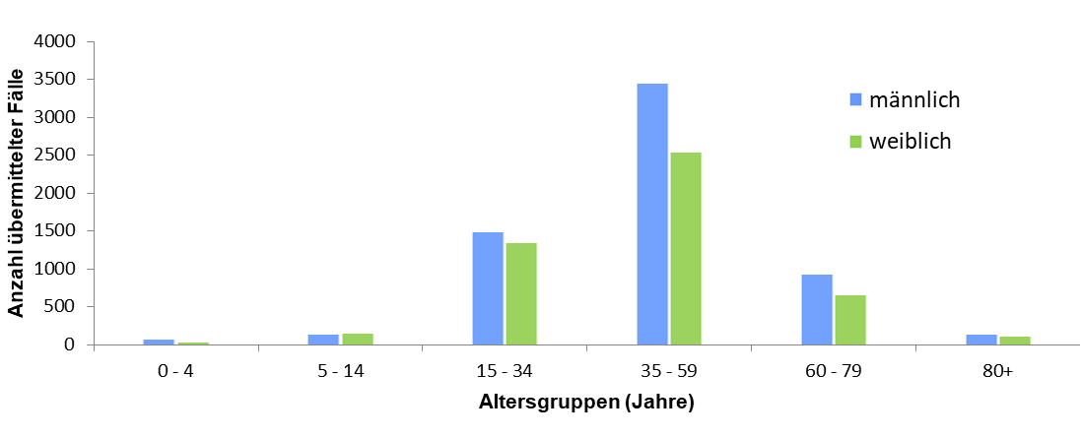
COVID-19: Alters- und Geschlechtsverteilung in Deutschland
(Datenstand 19.03.2020, 0:00 Uhr, N=10.966)
Alter 0 - 98 Jahre (N=10.943), Median 47 Jahre; Mittelwert 45 Jahre
Geschlecht (N=10.966) 6.183 (56%) männlich; 4.782 (44%) weiblich

Slide 12
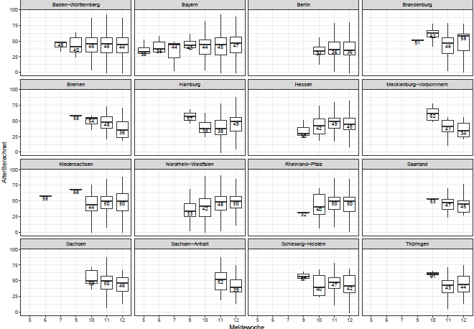
Entwicklung der Altersverteilung nach Meldewoche und Bundesland

Slide 13
Position International Kommunikation:
294 Aktivitäten u.a. zu Clustern
Zahlreiche Flugpassagiernachverfolgungen – ab heute eingestellt
Zahlreiche Aktivitäten zu Expositionsorten (Information In- und Ausland)
Aktuelle Beispiele:
  Kreuzfahrtschiff Costa Magica mit 2 COVID-19-Fällen unter 2.300 Passagieren an Bord
    Zunächst am 12.03.2020 unter Quarantäne gestellt vor Martinique
    Rückführung von 366 deutschen Passagieren am 15. und 16.03. nach Frankfurt
      Betroffene Bundesländer und Gesundheitsämter informiert
      2 Personen auf 1. Flug wegen Krankheitssymptomen hospitalisiert
  Nach Information BMVI stehen weitere Rückführungen an (deutsche Urlauber, die zurückreisen)
    Ca. 1.000-1.500 Urlauber als Ägypten
    Insg. ca. 35.000 deutsche Urlauber noch dort
\\rki.local\daten\Projekte\RKI_nCoV-Lage\1.Lagemanagement\1.9.Intern.Kommunikation_12-IfSG\nCoV-Übersicht_Cluster-KoNa.xlsx

Slide 14
Amtshilfeersuchen
Nürnberg
  Unterstützung bei Kontaktpersonennachverfolgung bei einer Arztpraxis mit SARS-CoV-2-positivem Arzt
  Entsendung von Sonia Boender und Kai Michaelis
  Befragungen laufen noch
Ministerium für Arbeit, Gesundheit und Soziales in NRW (11.03.2020)
  Fachliche Unterstützung des RKI bei den vielfältigen Anfragen
  Keine Entsendung vorgesehen
Tirschenreuth, Bayern
  an der Grenze zu Tschechien schneller Anstieg von COVID 19 Fällen, wahrscheinlich in Zusammenhang mit bekanntem lokalen Fest
  Entsendung von Sybille Rehmet und Michael Brandl 17.03.2020
    Vor Ankunft zurückgekehrt weil Leiter des GA positiv getestet wurde
  Vor Ort nun Ausgangssperren verhängt

Slide 15
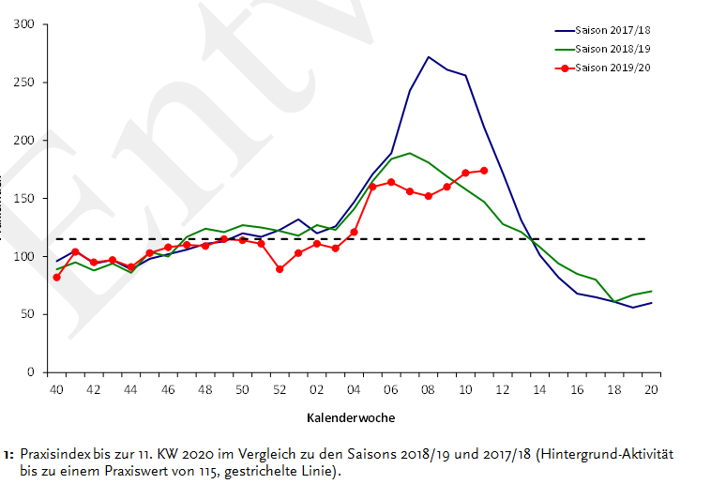
AGI – Synromische Surveillance

Slide 16
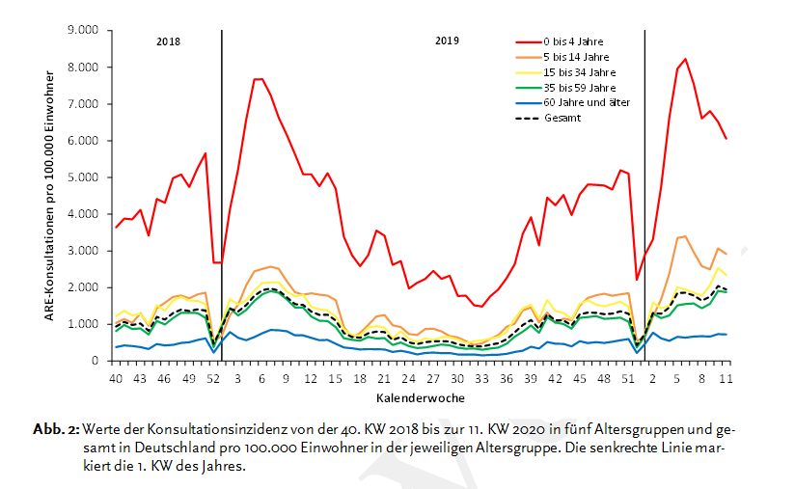
AGI- Syndromische Surveillance

Slide 17
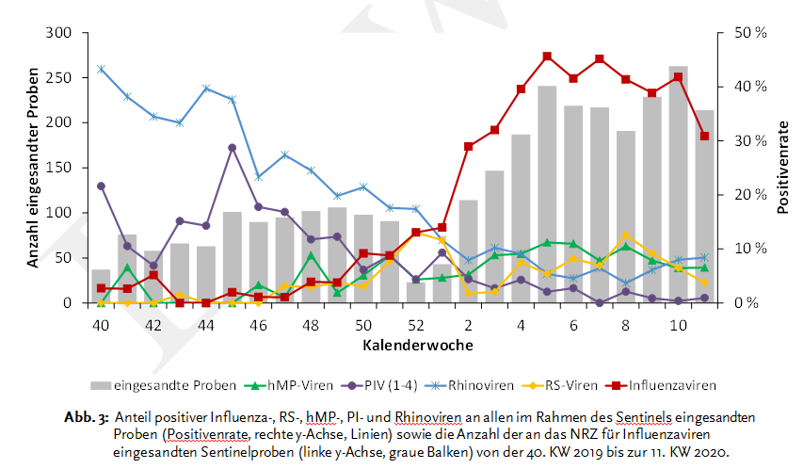
Virologische Surveillance

Slide 18
Seit der 8. KW 2020 werden Sentinelproben auch auf SARS-CoV-2 untersucht. Es gab bisher zwei Nachweise von SARS-CoV-2 in 649 untersuchten Proben der virologischen Surveillance der AGI.

Slide 19
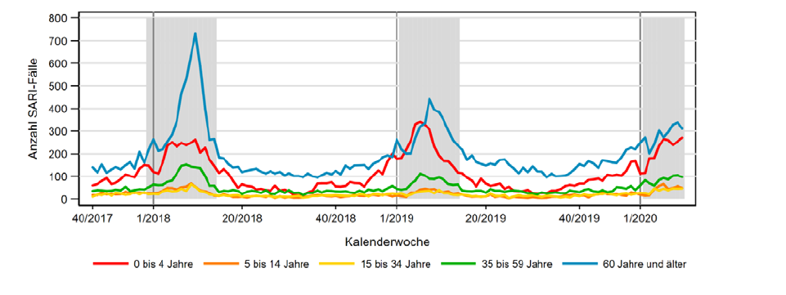
SARI-Surveillance

Slide 20
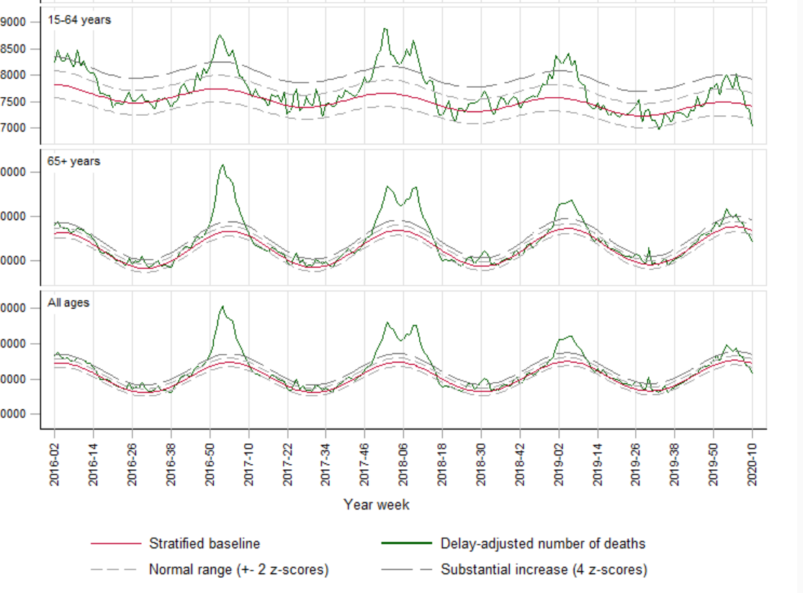
EURO -MOMO

Slide 21
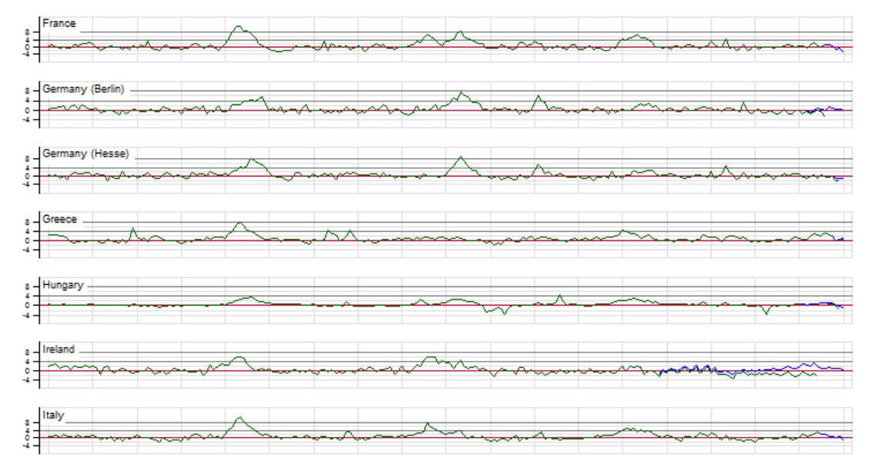
EURO Momo

Slide 22
Neue Vorgehen
In Diskussion: Aufgabe der Bezeichnung Risikogebiete
Epidemiologischen Auswertungen seit 17.03.2020 nur noch anhand von SurvNet-Daten
Neuer Datenstand ab 19.03.2020 0:00 Uhr

